Slide 1
10-4
These materials are by the Kongki Ka Project and are made available to you under the terms of the Creative Commons Attribution ShareAlike license 4.0.
You have permission to share and redistribute these materials in any format and to make reasonable revisions and adaptations of this translation, provided that:
You include the above licence and source information.
If you redistribute these materials or create derivatives, you must distribute your contributions under the same license as the original.
The Holy Bible, Berean Standard Bible, BSB is produced in cooperation with Bible Hub, Discovery Bible, OpenBible.com, and the Berean Bible Translation Committee. This text of God's Word has been dedicated to the public domain.
Tibetan text is from the The Holy Bible in Modern Literary Tibetan, New Tibetan Bible translation.
This translation is made available under the terms of the Creative Commons Attribution-NonCommercial-NoDerivatives 4.0 International license.
Notes:
checked

Slide 2
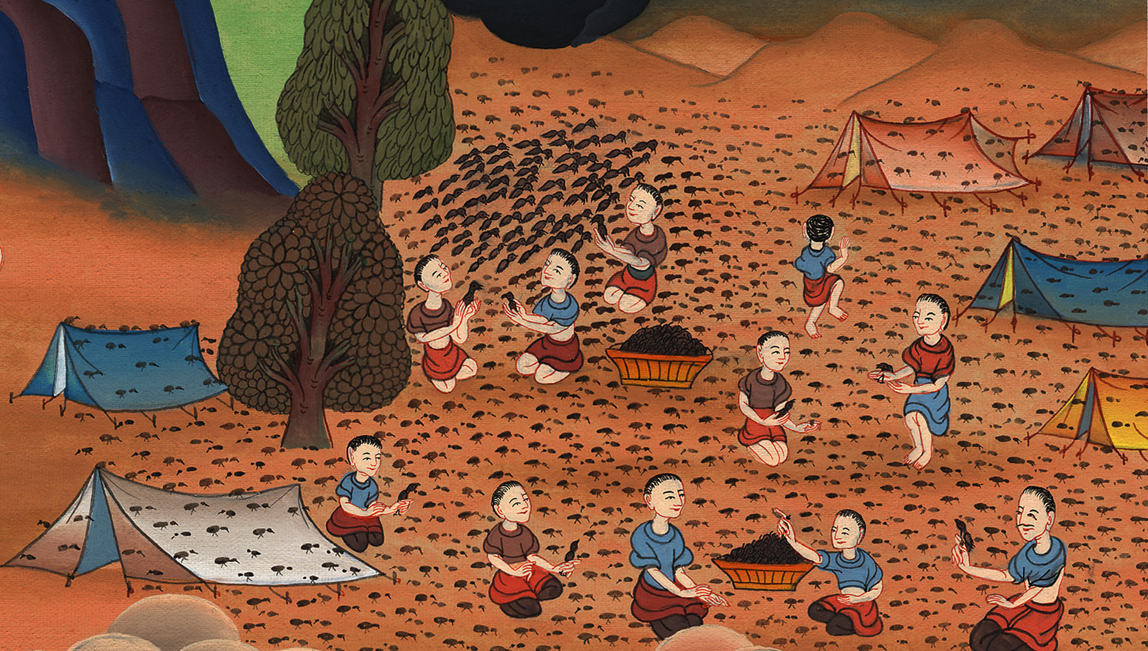
ཨེ་ཅིབ་ནས་ཐོན་པ 16
བྱ་སྲེག་པ།

Slide 3
3) Quail – Ex 16:1-13a (Right 3rd)
ཨེ་ཅིབ་ནས་ཐོན་པ 16
བྱ་སྲེག་པ།
Notes:
First draft

Slide 4
ཨེ་ཅིབ་ནས་ཐོན་པ 16
བྱ་སྲེག་པ།
This work is licensed under a Creative Commons Attribution-ShareAlike 4.0 International License

Slide 5
1On the fifteenth day of the second month after they had left the land of Egypt, the whole congregation of Israel set out from Elim and came to the Desert of Sin, which is between Elim and Sinai.
1དེ་ནས་ཡེས་ར་ཨེལ་པ་རྣམས་ཀྱི་མི་ཚོགས་ཐམས་ཅད་ཨེ་ལིམ་ཡུལ་ནས་ཆས་པ་དང་། ཨེ་ཅིབ་ཡུལ་ནས་ཐོན་པའི་ཟླ་གཉིས་པའི་ཚེས་བཅོ་ལྔའི་ཉིན་ཨེ་ལིམ་ཡུལ་དང་རི་བོ་སི་ནཱའི་བར་དུ་ཡོད་པའི་སིན་བྱ་བའི་དབེན་སྟོང་དུ་སླེབས།

Slide 6
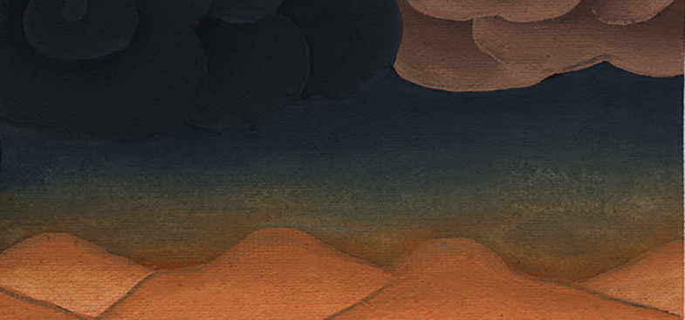
ཨེ་ཅིབ་ནས་ཐོན་པ 16:1

Slide 7
2And there in the desert they all grumbled against Moses and Aaron.
2ཡང་དབེན་སྟོང་ནས་ཡེས་ར་ཨེལ་པའི་མི་ཚོགས་ཐམས་ཅད་ཀྱིས་མོ་ཤེ་དང་ཨ་རོན་གཉིས་ལ་སྡུག་ཡུས་བཏོན་ཏེ།

Slide 8
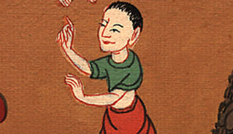
ཨེ་ཅིབ་ནས་ཐོན་པ 16:2

Slide 9
3“If only we had died by the Lord’s hand in the land of Egypt!” they said. “There we sat by pots of meat and ate our fill of bread, but you have brought us into this desert to starve this whole assembly to death!”
3ངེད་ཅག་ཨེ་ཅིབ་ཡུལ་དུ་ཤའི་ཁོག་མའི་རྩར་བསྡད་པ་དང་། གྲོད་ཁོག་འགྲང་བའི་དུས་སུ་དཀོན་མཆོག་ཡ་ཝཱེའི་ཕྱག་ནས་ཤི་བ་ཡིན་ན་ཅི་མ་རུང་། ཁྱོད་གཉིས་ཀྱིས་ངེད་ཅག་གི་ཚོགས་ཐམས་ཅད་བཀྲེས་ལྟོགས་ཀྱིས་འཆི་བའི་ཕྱིར་དབེན་སྟོང་འདིར་ཁྲིད་པ་ཡིན་ཞེས་སྨྲས་སོ། །

Slide 10
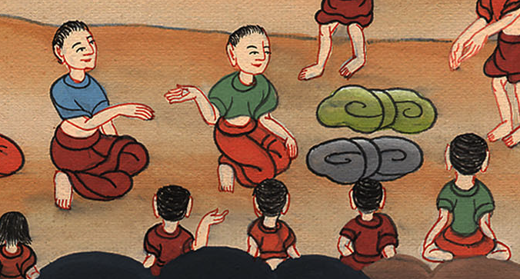
ཨེ་ཅིབ་ནས་ཐོན་པ 16:3

Slide 11
4Then the Lord said to Moses, “Behold, I will rain down bread from heaven for you. Each day the people are to go out and gather enough for that day. In this way I will test whether or not they will follow My instructions.
4དེ་ནས་དཀོན་མཆོག་ཡ་ཝཱེས་མོ་ཤེ་ལ་འདི་སྐད་དུ། ལྟོས་དང་། ཁྱོད་ཅག་གི་ཕྱིར་བདག་གིས་ནམ་མཁའ་ནས་བག་ལེབ་འབབ་པར་བྱ་སྟེ། མི་རྣམས་ཕྱི་རུ་སོང་ནས་ཉིན་རེ་བཞིན་ཉིན་གཅིག་གི་སྐལ་བ་བསྡུ་དགོས་ཏེ། དེ་དག་གིས་ངའི་བཀའ་ཁྲིམས་བཞིན་དུ་བྱའམ་མི་བྱ་ལ་བརྟག་པའི་ཕྱིར་ཡིན།

Slide 12
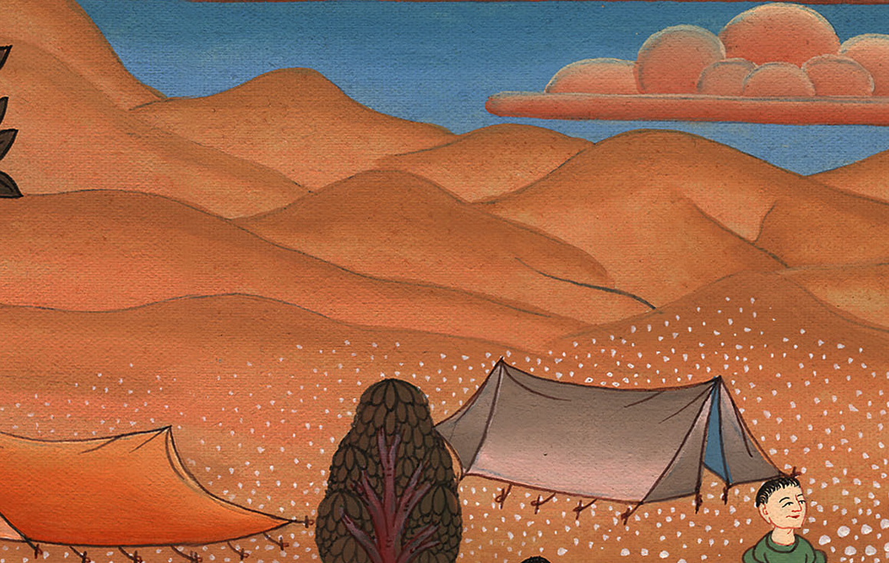
ཨེ་ཅིབ་ནས་ཐོན་པ 16:4

Slide 13
5Then on the sixth day, when they prepare what they bring in, it will be twice as much as they gather on the other days.”
5ཡང་ཉིན་དྲུག་པ་ལ་སོ་སོས་བསྡུས་འོངས་པ་དེ་གྲ་སྒྲིག་བྱེད་དགོས་ཤིང་། དེ་ནི་ཉིན་རེར་བསྡུས་པ་ལས་ལྡབ་གཉིས་ཡོད་པར་འགྱུར་ཞེས་གསུངས་སོ། །

Slide 14
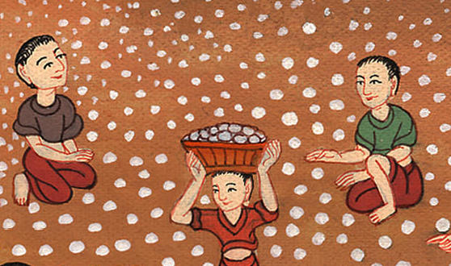
ཨེ་ཅིབ་ནས་ཐོན་པ 16:5

Slide 15
10And as Aaron was speaking to the whole congregation of Israel, they looked toward the desert, and there in a cloud the glory of the Lord appeared.
10ཨ་རོན་གྱིས་ཡེས་ར་ཨེལ་པ་རྣམས་ཀྱི་མི་ཚོགས་ཐམས་ཅད་ལ་གཏམ་སྨྲ་བའི་ཚེ། དེ་དག་གིས་དབེན་སྟོང་གི་ཕྱོགས་སུ་བལྟས་ཤིང་། ཀྱེ་ཧོ། སྤྲིན་གྱི་ནང་དུ་དཀོན་མཆོག་ཡ་ཝཱེའི་གཟི་བརྗིད་མངོན་པར་གྱུར།

Slide 16
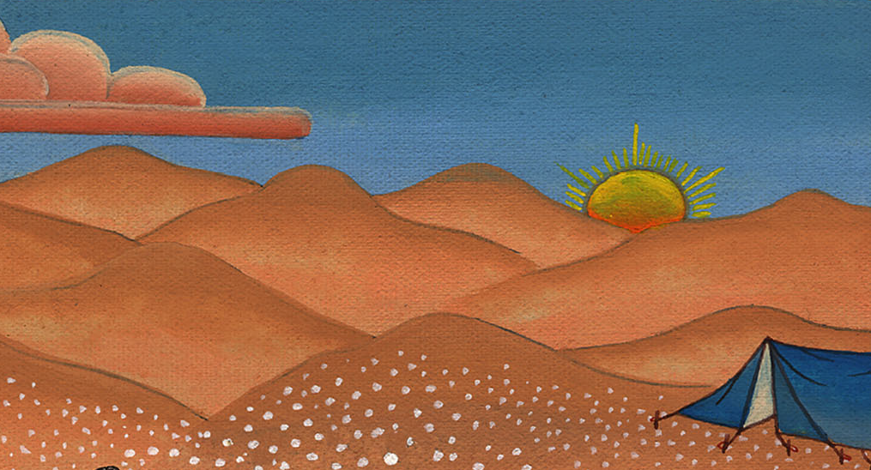
ཨེ་ཅིབ་ནས་ཐོན་པ 16:10

Slide 17
11Then the Lord said to Moses, 12“I have heard the grumbling of the Israelites. Tell them, ‘At twilight you will eat meat, and in the morning you will be filled with bread. Then you will know that I am the Lord your God.’”
11དཀོན་མཆོག་ཡ་ཝཱེས་མོ་ཤེ་ལ་འདི་སྐད་དུ། 12བདག་གིས་ཡེས་ར་ཨེལ་པ་རྣམས་ཀྱི་སྡུག་ཡུས་གསན་པ་དང་། ཁྱོད་ཀྱིས་དེ་དག་ལ་འདི་ལྟར། ས་སྲོས་ཀྱི་དུས་སུ་ཁྱོད་ཅག་གིས་ཤ་བཟའ་བ་དང་། ཐོ་རངས་བག་ལེབ་ཀྱིས་འགྲང་བར་འགྱུར་ལ། དེ་ནས་ཁྱོད་རྣམས་ཀྱིས་བདག་ནི་ཁྱོད་ཅག་གི་དཀོན་མཆོག་ཡ་ཝཱེ་ཡིན་པ་ཤེས་པར་འགྱུར་ཞེས་སྨྲ་བར་གྱིས་ཞེས་གསུངས་སོ། །

Slide 18
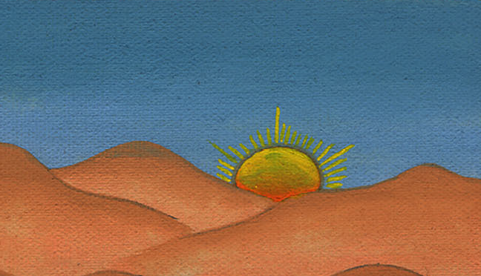
ཨེ་ཅིབ་ནས་ཐོན་པ 16:11,12

Slide 19
13That evening quail came and covered the camp, and in the morning there was a layer of dew around the camp.
13དེ་ནས་དགོང་མོ་སྲེག་པ་མང་པོ་ཡོང་ནས་སྒར་ཡོངས་སུ་བཀབ་ཅིང་། ཐོ་རངས་སྒར་གྱི་མཐའ་འཁོར་དུ་ཟིལ་བ་བབས་ཡོད།

Slide 20
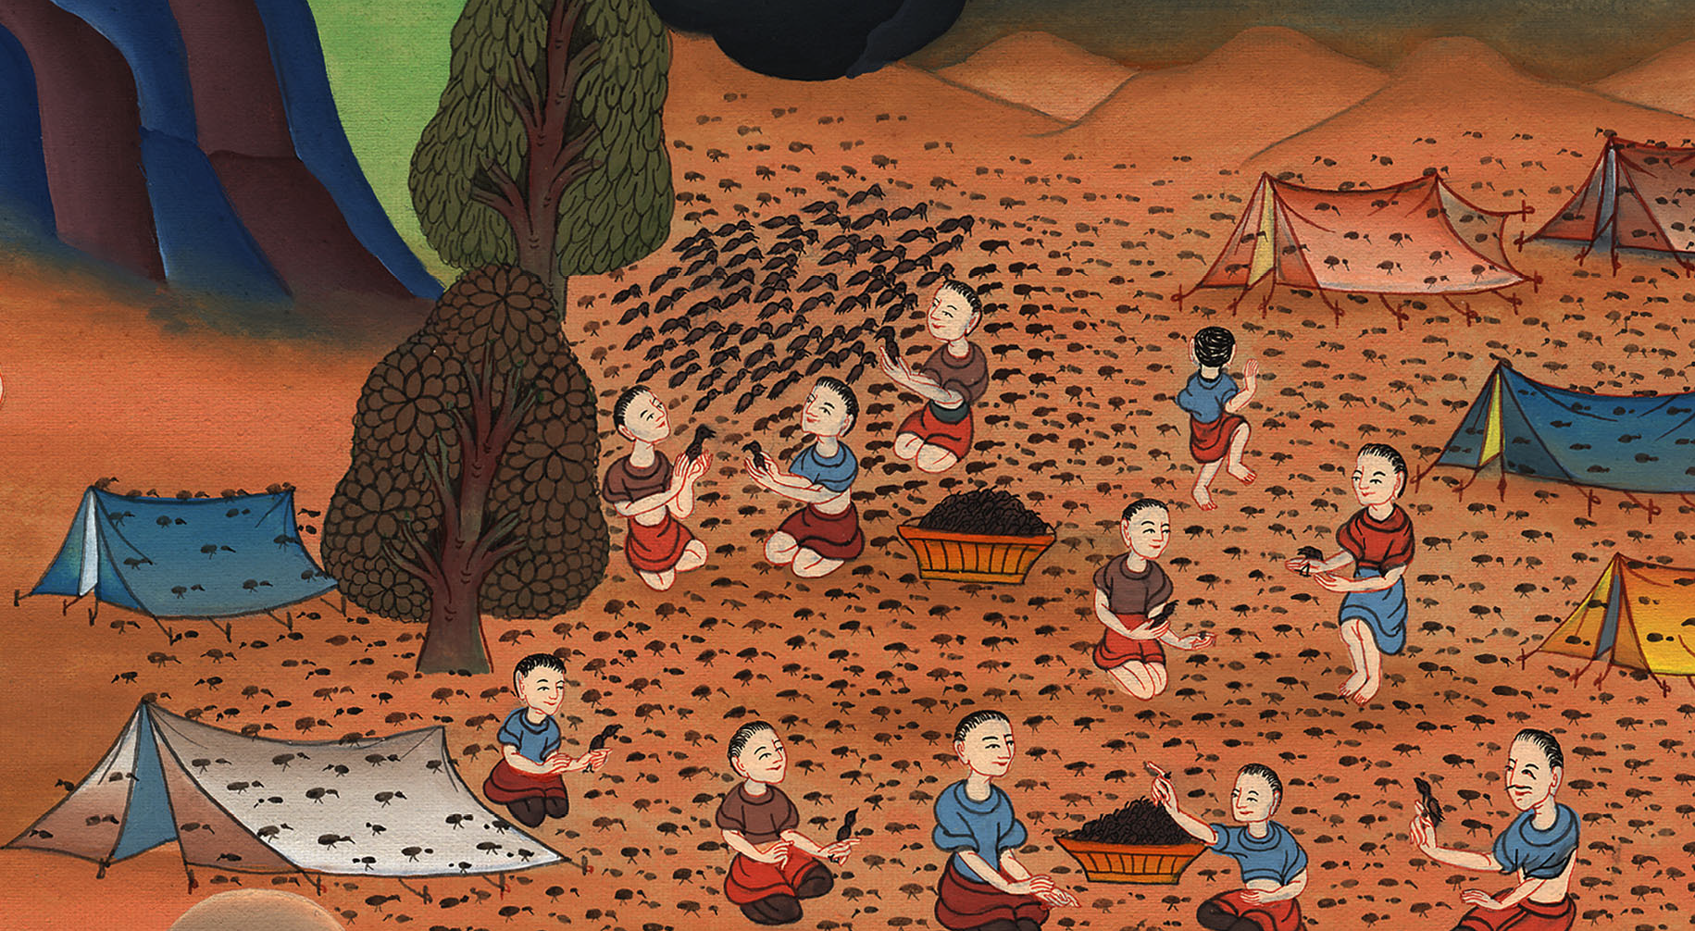
ཨེ་ཅིབ་ནས་ཐོན་པ 16:13

